Slide 1
Студент: Голос Елизавета Сергеевна Группа: НПМмд-02-20 № ст\б: 1032202186
«Научное программирование»
«Лабораторная работа №5
Решение задач в среде Octave»

Slide 2
Представление выступающего
Меня зовут Голос Елизавета, являюсь студенткой 1 курса магистратуры направления «Прикладная математика и информатика». Студенческий билет № 1032202186. Выполнила лабораторную работу №5 по курсу «Научное программирование»

Slide 3
Прагматика и цель выполнения лабораторной работы
Цель выполнения работы: Ознакомление с некоторыми операциями в среде Octave для решения таких задач, как подгонка полиномиальной кривой, матричных преобразований, вращений, отражений и дилатаций .

Slide 4
Задачи выполнения лабораторной работы
Основными задачи лабораторной работы:
Подгонка полиномиальной кривой
Матричные преобразования
Вращение
Отражение
Дилатация

Slide 5
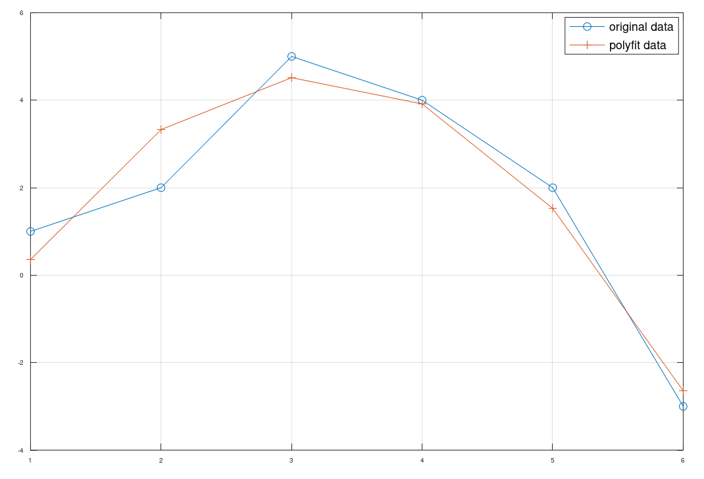
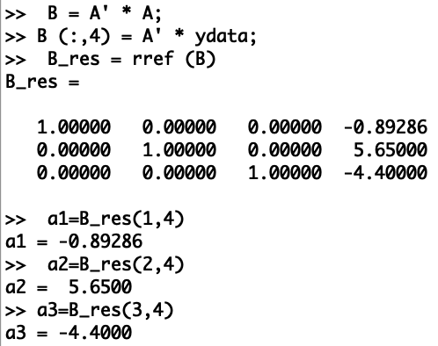
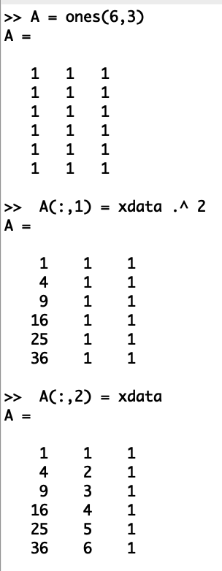
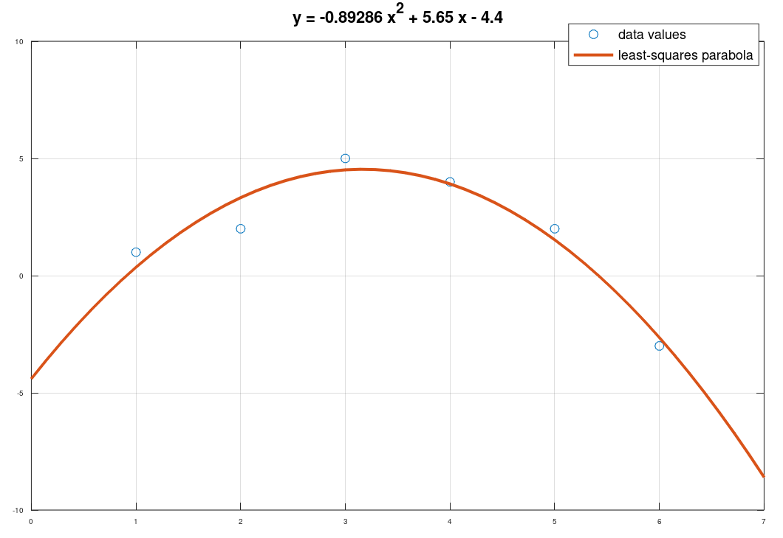
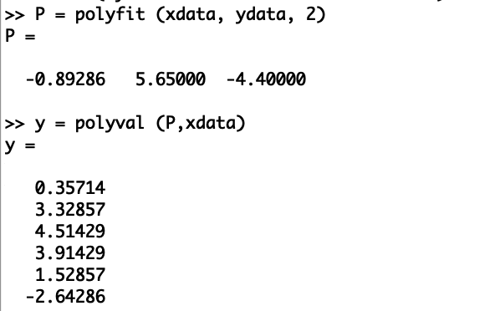
Полученные результаты (1\2)
В ходе выполнения лабораторной работы я ознакомилась с рядом операций для решения задач подгонки полиномиальной кривой, матричных преобразований.

Slide 6
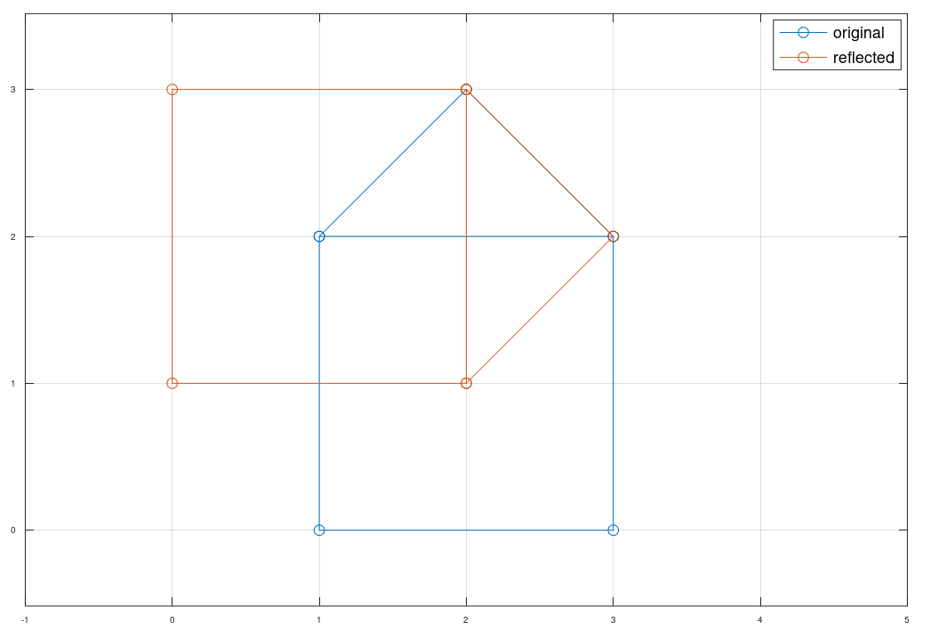
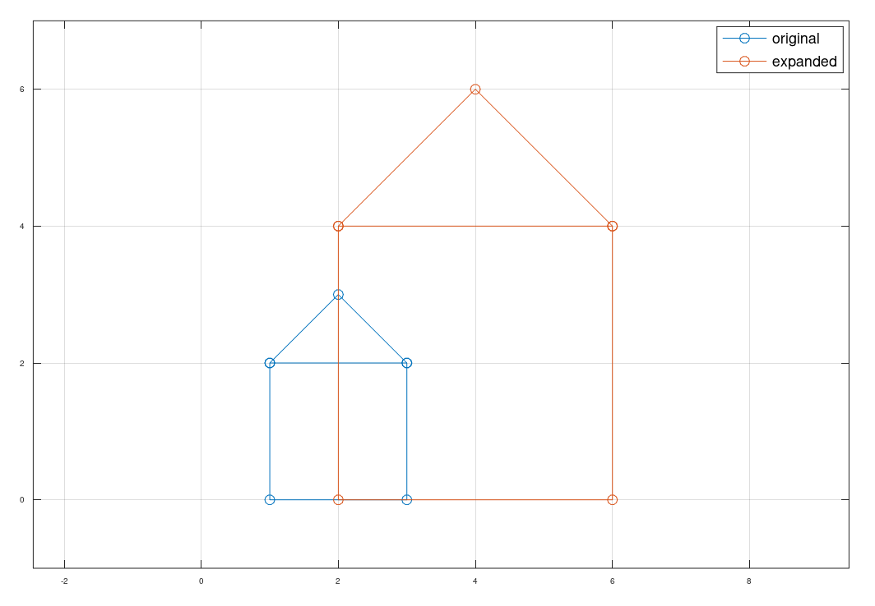
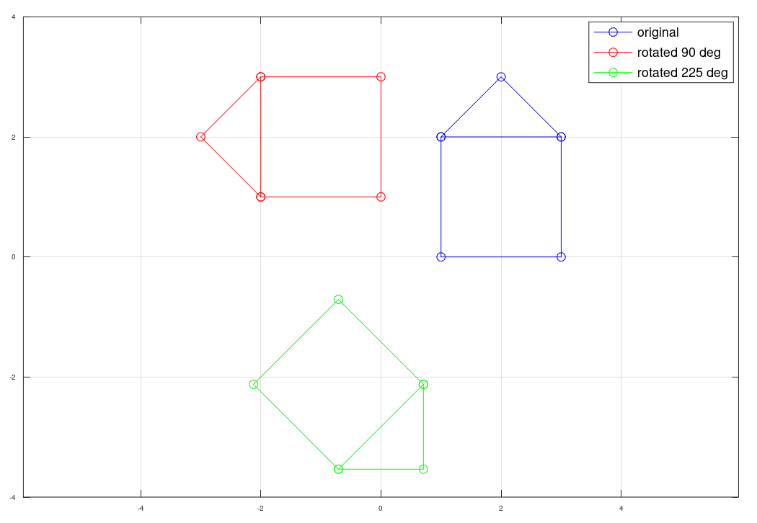
Полученные результаты (2\2)
Также я ознакомилась с рядом операций для решения задач вращения, отражения и дилатации.

